Slide 1

Otwarte Posiedzenie
Wydziału Gier
Małopolskiego ZPN

Slide 2
Spotkanie z przedstawicielami Komisji Gier Podokręgów Piłki Nożnej Małopolskiego ZPN
Miejsce: Siedziba Małopolskiego ZPN, ul. Solskiego 1
Data: 12 lutego 2026 roku, czwartek, godz. 11:00
Forma: Hybrydowa

Slide 3


Plan otwartego posiedzenia Wydziału Gier Małopolskiego ZPN – 12.02.2026
Rozpoczęcie spotkania, przywitanie
Tematy dotyczące działalności Komisji Gier
      - sprawy ogólne dotyczące rozgrywek ligowych
      - zmiany regulaminowe
      - schemat rozgrywkowy
      - powołanie lig „2014” D2
      - losowanie barażów o awans do Klas Okręgowych
Szkolenie z zakresu systemu Extranet
Dyskusja – Extranet, Regulamin itd.
Zakończenie spotkania
Małopolski Kurs Spikerski 2023

Slide 4
Sprawy Ogólne dotyczące Rozgrywek Ligowych w Małopolskim ZPN

Slide 5
Okres Transferowy – Zima 2026
1. Rozgrywki mężczyzn
Zimowy okres transferowy dla klubów uczestniczących w rozgrywkach:
PKO BP Ekstraklasy, Betclic 1. Ligi, Betclic 2. Ligi
rozpocznie się 26 stycznia 2026 r. (poniedziałek) i zakończy 25 lutego 2026 r. (środa).
2. Rozgrywki kobiet
Zimowy okres transferowy dla klubów biorących udział w rozgrywkach:
Orlen Ekstraligi, Orlen 1. Ligi, 2. Ligi kobiet
rozpocznie się 10 lutego 2026 r. (wtorek) i zakończy 9 marca 2026 r. (poniedziałek).
3. Centralne ligi oraz niższe klasy rozgrywkowe
Zmiana przynależności klubowej zawodników do klubów uczestniczących w rozgrywkach:
Centralnej Ligi Juniorów, Centralnej Ligi Juniorek, III ligi oraz niższych klas rozgrywkowych, III ligi oraz niższych klas rozgrywkowych kobiet, a także zawodników do lat 16 może nastąpić w zimowym okresie transferowym, tj. od 1 lutego 2026 r. do dnia rozpoczęcia rozgrywek rundy wiosennej w klasie rozgrywkowej, do której zawodnik zostaje uprawniony.
4. Zawodnicy pozyskiwani z klubów zagranicznych
Zimowy okres transferowy dla zawodników pozyskiwanych z klubów zagranicznych przypada na okres od 26 stycznia 2026 r. (poniedziałek) do 25 lutego 2026 r. (środa).
Małopolski Kurs Spikerski 2023

Slide 6
Uprawnienia - Zgody na grę w starszym roczniku
Pełna dokumentacja medyczna, określająca zgodę na grę w rozgrywkach seniorskich poszczególnego zawodnika nieletniego, z odpowiednimi adnotacjami, musi zostać zawarta jako załącznik do uprawnień zawodnika w systemie Extranet.
Kategoria | Roczniki | Roczniki z dodatkową zgodą | Uwagi
SENIOR | 16 lat + 1 dzień | 15 lat + 1 dzień | Zgoda lekarza medycyny sportowej na grę w seniorach
JUNIOR STARSZY A1 | 2007 – 16 lat + 1 dzień | 15 lat + 1 dzień | Zgoda lekarza na grę w starszym roczniku
JUNIOR MŁODSZY B1 | 2009, 2010 | 2011, 2012 | Zgoda lekarza na grę w starszym roczniku
JUNIOR MŁODSZY B2 | 2010 | 2011, 2012 | Zgoda lekarza na grę w starszym roczniku
TRAMPKARZ C1 | 2011, 2012 | 2013, 2014 | Zgoda lekarza na grę w starszym roczniku
TRAMPKARZ C2 | 2012 | 2013, 2014 | Zgoda lekarza na grę w starszym roczniku
Małopolski Kurs Spikerski 2023

Slide 7
Uprawnienia - Zgody na grę w starszym roczniku
Pełna dokumentacja medyczna, określająca zgodę na grę w rozgrywkach seniorskich poszczególnego zawodnika nieletniego, z odpowiednimi adnotacjami, musi zostać zawarta jako załącznik do uprawnień zawodnika w systemie Extranet.
Kategoria | Roczniki | Roczniki z dodatkową zgodą | Uwagi
MŁODZIK D1 | 2013, 2014 | 2015, 2016 | Zgoda lekarza na grę w starszym roczniku
MŁODZIK D2 | 2014 | 2015, 2016 | Zgoda lekarza na grę w starszym roczniku
ORLIK E1 | 2015, 2016 | 2017, 2018 | Zgoda lekarza na grę w starszym roczniku
ORLIK E2 | 2016 | 2017, 2018 | Zgoda lekarza na grę w starszym roczniku
ŻAK F1 | 2017, 2018 | 2019, 2020 | Zgoda lekarza na grę w starszym roczniku
ŻAK F2 | 2018 | 2019, 2020 | Zgoda lekarza na grę w starszym roczniku
SKRZAT G1 | 2019, 2020 | - | 2021 nie może grać w G1 i G2
SKRZAT G2 | 2020 | - | 2021 nie może grać w G1 i G2
Małopolski Kurs Spikerski 2023

Slide 8
Zgody na grę w starszym roczniku
Zgody lekarza na grę w roczniku wyższej kategorii wiekowej, zgodnie z uchwałą PZPN, o specjalizacji medycyny sportowej lub lekarza z przychodni sportowo-lekarskiej w uprawnieniach do rozgrywek seniorskich oraz zgody na grę w roczniku starszym lub w rozgrywkach seniorskich obu opiekunów prawnych zawodnika
Przypomina się, że zawodnik może być uprawniony za zgodą lekarza do drużyny seniorskiej, gdy ma bezwarunkowo ukończone 15 lat + 1 dzień.
Zawodnik 14 lat + 1 dzień może być uprawniony do zespołu seniorskiego po spełnieniu warunków określonych w uchwale PZPN, w tym m.in. oprócz zgody lekarz, ma mieć za sobą co najmniej jeden występ w reprezentacji Polski w dowolnej kategorii wiekowej oraz pozytywną opinię Komisji Technicznej PZPN.
Małopolski Kurs Spikerski 2023

Slide 9
CUDZOZIEMCY SPOZA OBSZARU UE
§ 7 pkt 1, 2, 5 Regulamin rozgrywek piłkarskich o mistrzostwo IV ligi i niższych klas Małopolskiego Związku Piłki Nożnej na sezon 2025/2026
Do każdego klubu może być potwierdzona i uprawniona dowolna liczba zawodników – cudzoziemców. W zawodach może jednocześnie występować na boisku następująca liczba zawodników – cudzoziemców spoza obszaru Unii Europejskiej: 1) maksymalnie dwóch zawodników - w IV lidze i V lidze; 2) maksymalnie trzech zawodników – w Klasie Okręgowej; 3) dowolna liczba zawodników – w pozostałych rozgrywkach.
Pierwszy zawodnik - cudzoziemiec spoza obszaru Unii Europejskiej może być potwierdzony i uprawniony do gry jako amator. Każdy kolejny zawodnik - cudzoziemiec spoza obszaru Unii Europejskiej może być potwierdzony i uprawniony do gry wyłącznie jako zawodnik profesjonalny, bez względu na klasę rozgrywkową.
Małopolski Kurs Spikerski 2023

Slide 10
CUDZOZIEMCY SPOZA OBSZARU UE
Jeśli zawodnik będzie posiadać status profesjonalnego (tzn. podpisze kontrakt z klubem), Klub musi wystąpić o zgodę na pracę w charakterze piłkarza (nie posiadać zgodę na pracę np. jako sprzedawcy, pracownika budowlanego itp.). Zawodnik musi posiadać kartę pobytu lub złożyć wniosek o pobyt. Karta z dostępem do rynku pracy nie zwalnia z obowiązku zgody na pobyt.
Jeśli zawodnik posiada zgodę na pobyt wydany przez np. wojewodę wielkopolskiego, to zmieniając miejsce pobytu - zameldowania na Małopolskę - musi wystąpić o zgodę na pobyt w Małopolskim Urzędzie.
Decyzję po złożeniu pełnej dokumentacji wydaje Wydział Gier Małopolskiego ZPN.
Małopolski Kurs Spikerski 2023

Slide 11
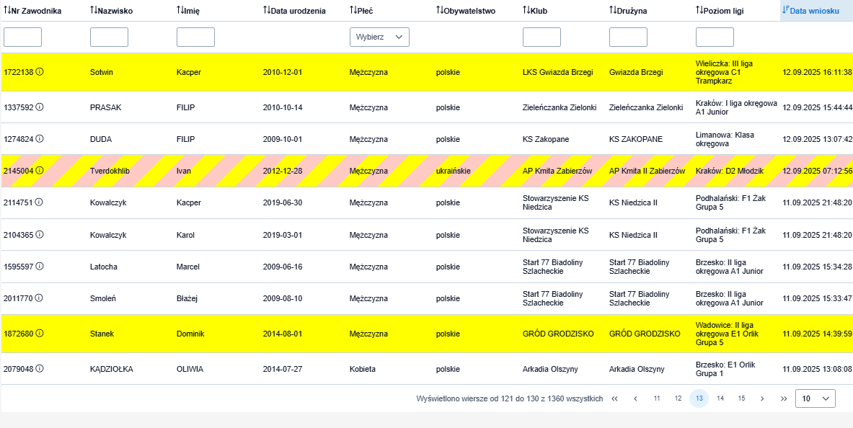
UPRAWNIENIA – DEFINIOWANIE ROZGRYWEK!
Małopolski Kurs Spikerski 2023

Slide 12
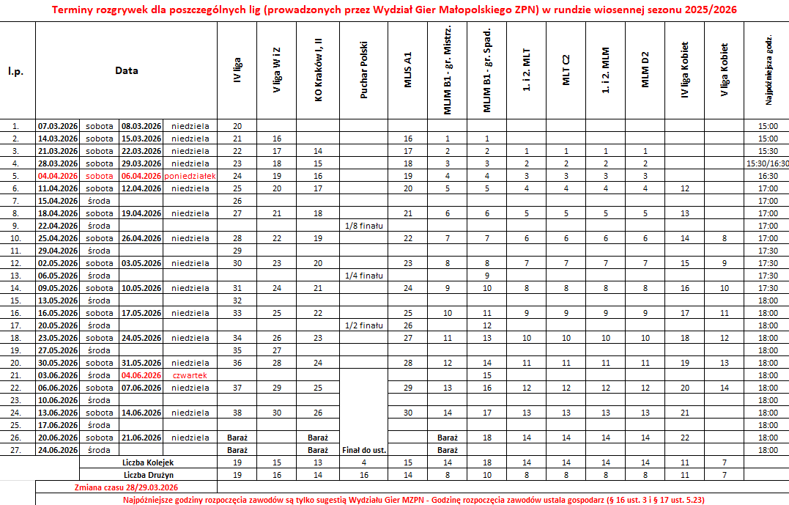
Harmonogram – Wiosna 2026
Małopolski Kurs Spikerski 2023

Slide 13
Regulaminy Rozgrywek Małopolskiego ZPN

Slide 14
Zmiany regulaminowe wprowadzone
przed sezonem 2025/2026 – Analiza
Młodzieżowiec (zawodnik 2005 i młodszy) – tylko jeden w IV lidze, dowolność w pozostałych klasach rozgrywkowych;
Zawodnicy spoza Unii Europejskiej – IV, V liga – 2, Klasa Okręgowa – 3, Klasa „A” i niższe – bez limitu (pierwszy jako amator, każdy kolejny jako profesjonalista), bez dodatkowych opłat;
Liczba zmian w trakcie zawodów – IV liga – 5, V liga i niższe klasy rozgrywkowe – 7 – bez tzw. „bloków zmianowych”, „lotne zmiany w kl. „B”
Reforma dotycząca zmian terminów zawodów – opłaty tylko poniżej 7 dni, poniżej 14 dni tylko zgoda przeciwnika;
Zamiana kar skutkujących dyskwalifikacją meczową (po 4, 8, 12 żk) na karę finansową – tzw. „wykupienie kartek”;
Puchar Polski na szczeblu PPN – rozegrany w trakcie trwania danego sezonu;
Rocznikowy system awansów – D2 w 2025/26 -> D1 w 2026/27
Małopolski Kurs Spikerski 2023

Slide 15


Projekt Małopolskiego ZPN – „Przyjazne Rozgrywki”
Cel jest jeden: ma być prościej, bardziej czytelnie i przyjaźnie. Małopolski ZPN rusza z realizacją projektu, który ma uprościć system rozgrywek piłkarskich prowadzonych przez związek i ułatwić dostęp do nich dla nowych klubów. Punktem wyjścia jest otwarty dialog ze środowiskiem piłkarskim Małopolski – zebranie propozycji, a następnie przełożenie ich na zmiany w przepisach i organizacji rozgrywek. Jeśli działasz w środowisku piłkarskim, wiesz, co jest trudne i zniechęcające, masz pomysł na zmiany – zgłoś swoją propozycję!
KAMPANIA INFORMACYJNA WŚRÓD KLUBÓW KAŻDEGO PODOKRĘGU!
Małopolski Kurs Spikerski 2023

Slide 16
Zmiany regulaminowe wprowadzone
przed sezonem 2026/2027 - Propozycje
Co warto wprowadzić od nowego sezonu 2026/2027?
Osobne stawki sędziowskie na rozgrywki Pucharu Polski Małopolskiego ZPN;
Obowiązek gry w Pucharze Polski Kobiet Małopolskiego ZPN drużyn występujących w III lidze Kobiet;
Zdefiniowanie stałych osób funkcyjnych na ławkach rezerwowych;
Zrównoważenie stawek za wolnego zawodnika i transfer definitywny;
Określenie terminowości zapłaty kar indywidualnych i osób funkcyjnych;
Nowe formuły rozgrywek np. Junior A1 i B1 9-osobowy, Ligi Szóstek itd.
Reforma dotycząca kategorii Juniora Młodszego – awanse z Lig Regionalnych po rundzie jesiennej;
Wymóg licencyjny dotyczący oświetlenia placu gry (liczba LUXów);
Nazewnictwo – mecze mistrzowskie = mecze ligowe czy meczem mistrzowskie = mecze ligowe + mecze pucharowe;
Zawodnik późnodojrzewający – brak jednoznaczności przy wynikach badań;
Małopolski Kurs Spikerski 2023

Slide 17
Schemat rozgrywkowy Małopolski ZPN

Slide 18
SZCZEBEL
OKRĘGOWY
Schemat rozgrywkowy Małopolski ZPN
SZCZEBEL
WOJEWÓDZKI
SZCZEBEL
REGIONALNY
Małopolski Kurs Spikerski 2023
SZCZEBEL
OKRĘGOWY
SZCZEBEL
PODOKRĘGU

Slide 19
Schemat rozgrywkowy Małopolski ZPN
SZCZEBEL WOJEWÓDZKI ROZGRYWEK MŁODZIEŻOWYCH
MAŁOPOLSKA LIGA
(PIERWSZA WOJEWÓDZKA)
Małopolski Kurs Spikerski 2023
II LIGA MAŁOPOLSKA GR. I
(DRUGA LIGA WOJEWÓDZKA)
II LIGA MAŁOPOLSKA GR. II
(DRUGA LIGA WOJEWÓDZKA)

Slide 20
Schemat rozgrywkowy Małopolski ZPN
SZCZEBEL REGIONALNY ROZGRYWEK MŁODZIEŻOWYCH
LIGA REGIONALNA
„PÓŁNOC”
Kraków-Myślenice-Wieliczka-Olkusz
(TRZECIA LIGA WOJEWÓDZKA)
LIGA REGIONALNA
„ZACHODNIA”
Wadowice-Oświęcim-Chrzanów
(TRZECIA LIGA WOJEWÓDZKA)
LIGA REGIONALNA
„WSCHODNIA”
Tarnów-Żabno-Brzesko-Bochnia
(TRZECIA LIGA WOJEWÓDZKA)
Małopolski Kurs Spikerski 2023
LIGA REGIONALNA
„POŁUDNIE”
Podhale-Limanowa-Nowy Sącz-Gorlice
(TRZECIA LIGA WOJEWÓDZKA)

Slide 21
Schemat rozgrywkowy Małopolski ZPN
SZCZEBEL OKRĘGOWY ROZGRYWEK MŁODZIEŻOWYCH
LIGA OKRĘGOWA
„PÓŁNOC I”
Kraków-Olkusz
(CZWARTA LIGA WOJEWÓDZKA)
LIGA OKRĘGOWA
„PÓŁNOC II”
Myślenice-Wieliczka
(CZWARTA LIGA WOJEWÓDZKA)
LIGA OKRĘGOWA
„ZACHÓD I”
Wadowice
(CZWARTA LIGA WOJEWÓDZKA)
LIGA OKRĘGOWA
„ZACHÓD II”
Oświęcim-Chrzanów
(CZWARTA LIGA WOJEWÓDZKA)
Małopolski Kurs Spikerski 2023
LIGA OKRĘGOWA
„WSCHÓD I”
Tarnów-Żabno
(CZWARTA LIGA WOJEWÓDZKA)
LIGA OKRĘGOWA
„WSCHÓD II”
Bochnia-Brzesko
(CZWARTA LIGA WOJEWÓDZKA)
LIGA OKRĘGOWA
„POŁUDNIE I”
Podhale-Limanowa
(CZWARTA LIGA WOJEWÓDZKA)
LIGA OKRĘGOWA
„POŁUDNIE II”
Nowy Sącz-Gorlice
(CZWARTA LIGA WOJEWÓDZKA)

Slide 22
Powołanie
Lig Młodzików D2
„2014”

Slide 23
Powołanie Lig Młodzików D2 „2014”
§ 19 pkt 2 Regulamin młodzieżowych rozgrywek piłkarskich juniorów, trampkarzy i młodzików Małopolskiego Związku Piłki Nożnej na sezon 2025/2026
Od sezonu 2025/2026 awanse i spadki w rozgrywkach wojewódzkich i regionalnych odbywać się będą w systemie rocznikowym. Awans danej kategorii wiekowej oznaczał będzie automatyczny awans do rozgrywek starszej kategorii wiekowej (np. jeśli w sezonie 2025/2026 awans z ligi wojewódzkiej D2 uzyska dany klub, to awansuje on do ligi wojewódzkiej D1, kontynuując grę w tym samym roczniku, chociaż w innej kategorii). Od sezonu 2025/2026 taki system zostanie wprowadzony od rocznika D2, aby w kolejnych latach sukcesywnie rotował na każdą z kategorii wojewódzkich i regionalnych.
Małopolski Kurs Spikerski 2023

Slide 24
Powołanie Lig Młodzików D2 „2014”
II liga wojewódzka „2014” D2 Grupa 1
Radziszowianka Radziszów
Błękitni Modlnica
Sportowiec Modlniczka
UKS Górnik Libiąż
Karol Wadowice
AP 21 Chrzanów
Skawa Wadowice
Raba Dobczyce
II liga wojewódzka „2014” D2 Grupa 2
Puszcza Niepołomice
Prądniczanka Kraków
Prokocim Kraków
Krakus Nowa Huta
Unia Tarnów
KSPN Pogoń Kraków
Hutnik II Kraków
Wiślacka Szkoła Futbolu Kraków
Małopolska Liga „2014” D2
Wisła SA Kraków
Hutnik Kraków
Akademia Mistrzów Cracovia
Pcimianka Pcim
KS Cracovia SA Kraków
KS Chełmek
Garbarnia Kraków
Orzeł Piaski Wielkie Kraków
D2 – Młodzik Młodszy
(2014, za zgodą 2015, 2016)
Małopolski Kurs Spikerski 2023

Slide 25
Powołanie Lig Młodzików D2 „2014”
Obowiązek powołania Lig Regionalnych D2 „2014”
1. | Awans do II ligi Wojewódzkiej „2014”
2.
3.
4.
5.
6.
7.
8.
Małopolski Kurs Spikerski 2023
Rekomendacja powołania Lig Okręgowych D2 „2014”
(np. jedna liga z dwóch Podokręgów)

Slide 26
Powołanie Lig Młodzików D2 „2014” – przykład powołania ligi
Liga Regionalna gr. Północ D2 „2014”
1. | Słowik Olkusz (liga zgłoszeniowa D2 w RJ)
2. | Proszowianka Proszowice (mistrz D2 Kraków gr. I)
3. | Błękitni II Modlnica (mistrz D2 Kraków gr. II)
4. | Rajsko Kraków (mistrz D2 Kraków gr. III)
5. | Wiślacka Szkoła Futbolu II (mistrz D2 Kraków gr. IV)
6. | PPN Myślenice
7. | PPN Wadowice
8. | PPN Myślenice / PPN Wieliczka
Małopolski Kurs Spikerski 2023

Slide 27
Powołanie Lig Młodzików D2 „2014” – przykład powołania ligi
Liga Regionalna gr. Wschód D2 „2014”
1. | PPN Bochnia
2. | PPN Bochnia
3. | PPN Brzesko
4. | PPN Brzesko
5. | PPN Tarnów
6. | PPN Tarnów
7. | PPN Żabno
8. | PPN Żabno
Małopolski Kurs Spikerski 2023

Slide 28
Losowanie przeprowadzone przez Wydział Gier Małopolskiego ZPN

Slide 29
Losowanie wojewódzkiego
Pucharu Polski Małopolskiego ZPN
Wydział Gier Małopolskiego Związku Piłki Nożnej informuje, że pary 1/8 finału rozgrywek Pucharu Polski Małopolskiego ZPN wraz z całą drabinką rozgrywek pucharowych na szczeblu wojewódzkim wylosowane zostaną dnia 26 lutego 2026 roku (czwartek).
Zdobywca tytułu w sezonie 2024/2025 – Beskid Andrychów (IV liga)
Podokręg Piłki Nożnej Bochnia – BKS Hal-Mont Bochnia (IV liga)
Podokręg Piłki Nożnej Brzesko – Okocimski Klub Sportowy Brzesko (IV liga)
Podokręg Piłki Nożnej Chrzanów – MKS Trzebinia (IV liga)
Podokręg Piłki Nożnej Gorlice – Glinik Gorlice (IV liga)
Podokręg Piłki Nożnej Kraków – Wisła II Kraków (III liga)
Podokręg Piłki Nożnej Limanowa – MKS Limanovia w Limanowej (IV liga)
Podokręg Piłki Nożnej Myślenice – Dalin Myślenice (IV liga)
Podokręg Piłki Nożnej Nowy Sącz – Poprad Muszyna (IV liga)
Podokręg Piłki Nożnej Nowy Targ – Lubań Maniowy (IV liga)
Podokręg Piłki Nożnej Olkusz – Przebój Wolbrom (KO)
Podokręg Piłki Nożnej Oświęcim – Niwa Nowa Wieś (V liga)
Podokręg Piłki Nożnej Tarnów – Metal Tarnów (IV liga)
Podokręg Piłki Nożnej Wadowice – Orzeł Ryczów (IV liga)
Podokręg Piłki Nożnej Wieliczka – Wolni Kłaj (KO)
Podokręg Piłki Nożnej Żabno – Bruk-Bet II Termalica Nieciecza (V liga)
Małopolski Kurs Spikerski 2023

Slide 30
PRZYPOMNIENIE!
Baraże o awans do V Ligi 2026/2027
§ 21 pkt 1.4 Regulamin rozgrywek piłkarskich o mistrzostwo IV ligi i niższych klas Małopolskiego Związku Piłki Nożnej na sezon 2025/2026
Z każdej z 8 klas okręgowych awansują do V ligi mistrzowie (w zależności od przynależności terytorialnej). Wicemistrzowie rozegrają mecze barażowe o jedno miejsce w każdej z grup piątej ligi według zasady:
1) czterech wicemistrzów klas okręgowych (Bochnia, Nowy Sącz, Podhale, Żabno) rozegra po jednym meczu półfinałowym. Pary półfinałów barażowych zostaną ustalone na podstawie klasyfikacji drużyn z drugich miejsc Klas Okręgowych (danego regionu), w których pod uwagę zabrana zostanie liczba punktów zdobytych w całym sezonie (w przypadku lig 16-zespołowych do klasyfikacji uwzględnione zostaną wszystkie wyniki, oprócz wyników z dwoma ostatnimi zespołami w tabeli). W dalszej kolejności przy ustalaniu kolejności będzie lepszy bilans bramkowy, a następnie większa liczba zdobytych bramek. Pary utworzone zostaną w schemacie: 1. Drużyna z klasyfikacji zagra z 4. Drużyną, a 2. Drużyna z 3. Drużyną. Zwycięzcy półfinałów rozegrają jeden mecz finałowy o awans do V ligi wschodniej. Gospodarzem każdego ze spotkań barażowych będzie drużyna zajmująca wyższe miejsce w klasyfikacji wicemistrzów danych Klas Okręgowych.
Małopolski Kurs Spikerski 2023

Slide 31
PRZYPOMNIENIE!
Baraże o awans do V Ligi 2026/2027
§ 21 pkt 1.4 Regulamin rozgrywek piłkarskich o mistrzostwo IV ligi i niższych klas Małopolskiego Związku Piłki Nożnej na sezon 2025/2026
Z każdej z 8 klas okręgowych awansują do V ligi mistrzowie (w zależności od przynależności terytorialnej). Wicemistrzowie rozegrają mecze barażowe o jedno miejsce w każdej z grup piątej ligi według zasady:
2) czterech wicemistrzów klas okręgowych (Kraków 1, Kraków 2, Wieliczka-Myślenice i Wadowice) rozegra po jednym meczu półfinałowym. Pary półfinałów barażowych zostaną ustalone na podstawie klasyfikacji drużyn z drugich miejsc klas okręgowych (danego regionu), w których pod uwagę zabrana zostanie liczba punktów zdobytych w całym sezonie (w przypadku lig 16-zespołowych do klasyfikacji zabrane zostaną wszystkie wyniki, oprócz wyników z dwoma ostatnimi zespołami w tabeli). W dalszej kolejności przy ustalaniu kolejności będzie lepszy bilans bramkowy, a następnie większa liczba zdobytych bramek. Pary utworzone zostaną w schemacie: 1. Drużyna z klasyfikacji zagra z 4. Drużyną, a 2. Drużyna z 3. Drużyną. Zwycięzcy półfinałów rozegrają jeden mecz finałowy o awans do V ligi wschodniej. Gospodarzem każdego ze spotkań barażowych będzie drużyna zajmująca wyższe miejsce w klasyfikacji wicemistrzów danych Klas Okręgowych.
Małopolski Kurs Spikerski 2023

Slide 32
Losowanie Barażów
o Awans do
Klasy Okręgowej
2026/2027

Slide 33
Losowanie Barażów o Awans do Klasy Okręgowej 2026/2027
§ 21 pkt 1.5 Regulamin rozgrywek piłkarskich o mistrzostwo IV ligi i niższych klas Małopolskiego Związku Piłki Nożnej na sezon 2025/2026
Awanse terytorialne do klas okręgowych z klas A - 18 mistrzów. Wicemistrzowie klas A (bez Małopolski Zachodniej) rozegrają dwumecze barażowe o awans do klas okręgowych wg schematu: Kraków I - Olkusz, Kraków II - Kraków III, Myślenice - Wieliczka, Limanowa - Podhale, Nowy Sącz – Nowy Sącz/Gorlice, Bochnia - Brzesko, Tarnów - Żabno. Zwycięzcy dwumeczów barażowych awansują terytorialnie do klas okręgowych. Losowanie gospodarzy pierwszego spotkania przeprowadzi Wydział Gier Małopolskiego ZPN.
W przypadku przeszkód formalnych awansu przez wicemistrza Klasy A lub jego rezygnacji z udziału w barażach, prawo do gry w barażu o klasę okręgową przechodzi na 3. i kolejny zespół danej ligi.
Małopolski Kurs Spikerski 2023

Slide 34
Losowanie Barażów o Awans do Klasy Okręgowej 2026/2027
Klasa Okręgowa gr. Kraków I:
2. zespół Klasy „A” Kraków I i 2. zespół Klasy „A” Olkusz
Klasa Okręgowa gr. Kraków II:
2. zespół Klasy „A” Kraków II i 2. zespół Klasy „A” Kraków III
Klasa Okręgowa gr. Myślenicko-Wielicka:
2. zespół Klasy „A” Myślenice i 2. zespół Klasy „A” Wieliczka
Klasa Okręgowa gr. Podhalańsko-Limanowska:
2. zespół Klasy „A” Limanowa i 2. zespół Klasy „A” Podhale
Klasa Okręgowa gr. Nowosądecko-Gorlicka:
2. zespół Klasy „A” Nowy Sącz i 2. zespół Klasy „A” Gorlice
Klasa Okręgowa gr. Bocheńsko-Brzeska:
2. zespół Klasy „A” Bochnia i 2. zespół Klasy „A” Brzesko
Klasa Okręgowa gr. Tarnowsko-Żabieńska
2. zespół Klasy „A” Tarnów i 2. zespół Klasy „A” Żabno
Małopolski Kurs Spikerski 2023

Slide 35
Losowanie Barażów o Awans do Klasy Okręgowej 2026/2027
WYNIKI LOSOWANIA BARAŻÓW O AWANS DO KLAS OKRĘGOWYCH
Klasa Okręgowa gr. Kraków I
GOSPODARZ PIERWSZEGO MECZU:
GOSPODARZ DRUGIEGO MECZU:
Klasa Okręgowa gr. Kraków II
GOSPODARZ PIERWSZEGO MECZU:
GOSPODARZ DRUGIEGO MECZU:
Klasa Okręgowa gr. Myślenicko-Wielicka
GOSPODARZ PIERWSZEGO MECZU:
GOSPODARZ DRUGIEGO MECZU:
Klasa Okręgowa gr. Podhalańsko-Limanowska
GOSPODARZ PIERWSZEGO MECZU:
GOSPODARZ DRUGIEGO MECZU:
Klasa Okręgowa gr. Nowosądecko-Gorlicka
GOSPODARZ PIERWSZEGO MECZU:
GOSPODARZ DRUGIEGO MECZU:
Klasa Okręgowa gr. Bocheńsko-Brzeska
GOSPODARZ PIERWSZEGO MECZU:
GOSPODARZ DRUGIEGO MECZU:
Klasa Okręgowa gr. Tarnowsko-Żabieńska
GOSPODARZ PIERWSZEGO MECZU:
GOSPODARZ DRUGIEGO MECZU:
Małopolski Kurs Spikerski 2023

Slide 36
Szkolenie z zakresu obsługi
systemu Extranet

Slide 37

Szkolenie z zakresu działania
systemu Extranet
Małopolski Kurs Spikerski 2023

Slide 38

DZIĘKUJEMY ZA UWAGĘ!
Oliwier Bzowski
Tomasz Kowal
Paweł Gołpyś
Kacper Jasica
Wydział Gier Małopolskiego ZPN
Małopolski Kurs Spikerski 2023

